Slide 1


UBND QUẬN LONH BIÊN
TRƯỜNG MẦM NON HOA PHƯỢNG
-------------------------------
Lĩnh vực phát triển ngôn ngữ
Truyện: Chiếc ô của Thỏ trắng
Giáo viên thực hiện: Đặng Bích Ngoan
Lứa tuổi: Nhóm trẻ 24-36 tháng tuổi
Năm học: 2022-2023

Slide 2


MỤC ĐÍCH – YÊU CẦU
1. Kiến thức
2. Kỹ năng
3. Thái độ
- Trẻ nhớ tên truyện, tên các nhân vật trong truyện, biết bắt chước tiếng kêu của con mèo và con gà
-Trẻ tích cực tham gia hoạt động cùng cô.
- Giáo dục trẻ biết giúp đỡ bạn khi bạn gặp khó khăn.
-Phát triển ngôn ngữ cho trẻ
-Trả lời được các câu hỏi của cô. Phát triển khả năng ghi nhớ

Slide 3
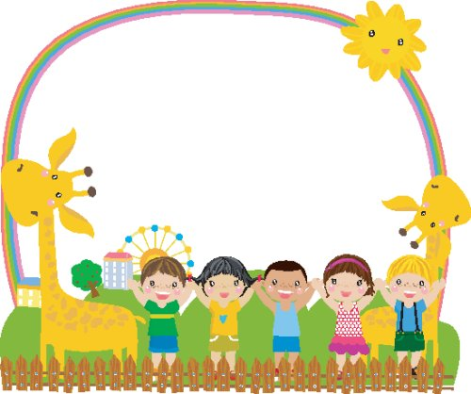
Bài hát : Trời nắng trời mưa

Slide 4
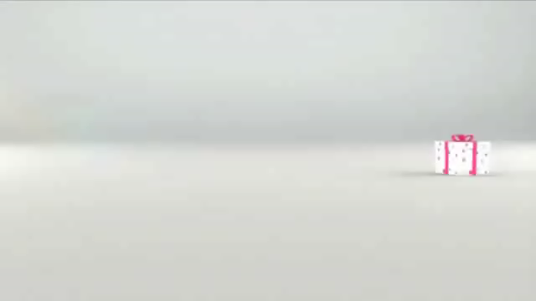

Slide 5
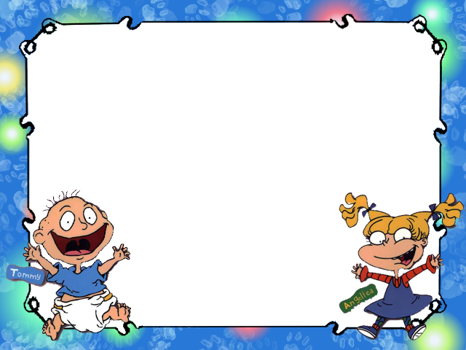
Đàm thoại nội dung bài hát để hướng vào nội dụng truyện.

Slide 6
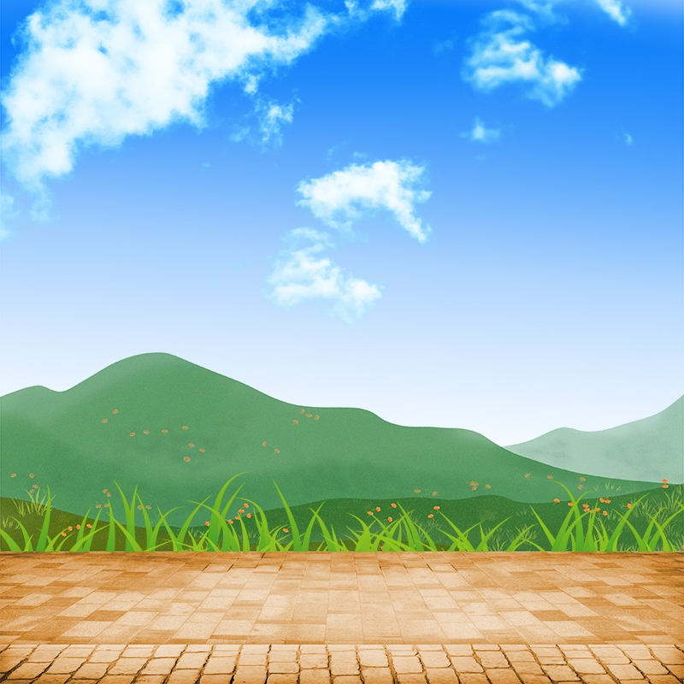
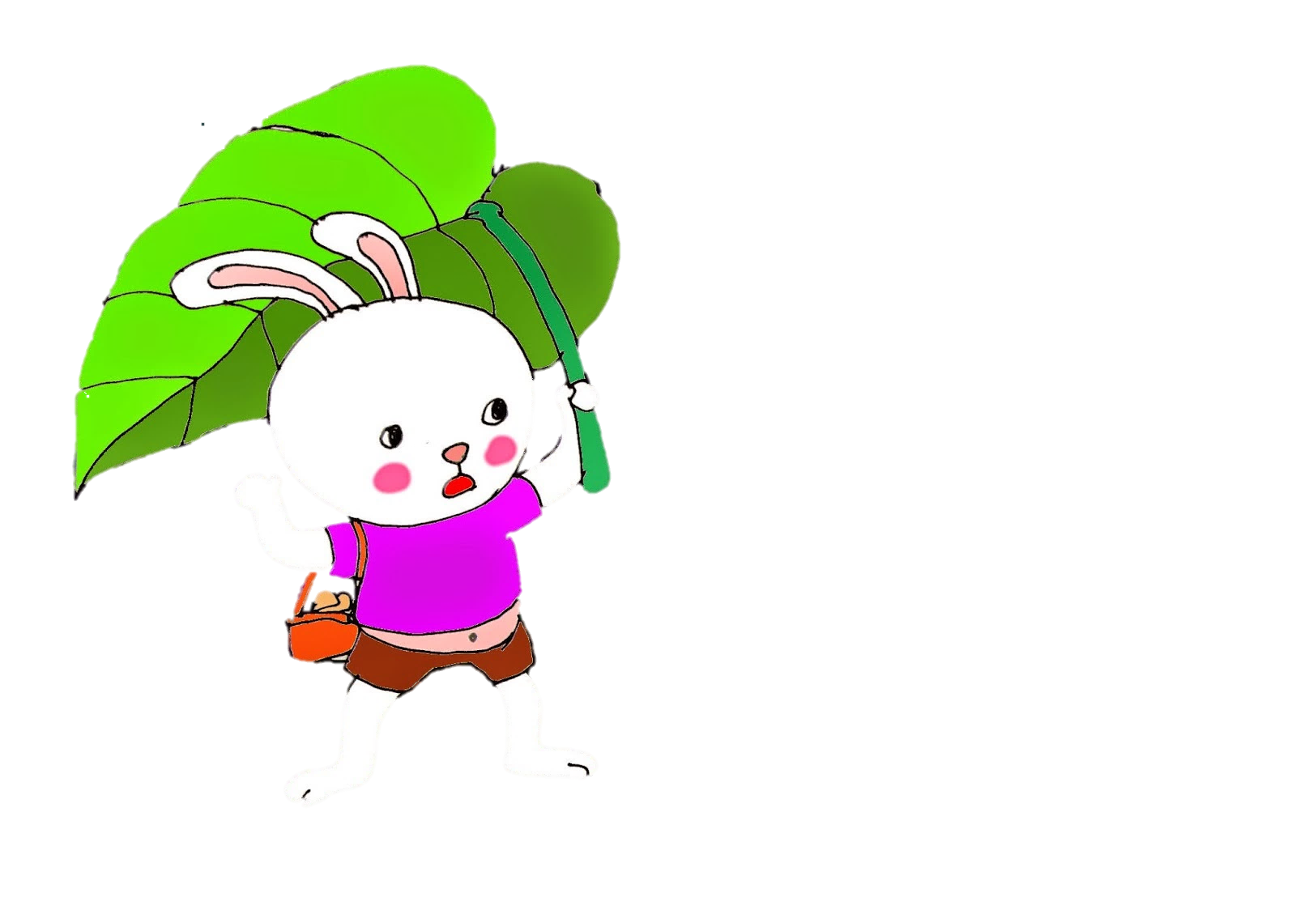
Đàm thoại
Cô vừa kể cho các con nghe câu chuyện gì ?
“ Chiếc ô của Thỏ trắng”

Slide 7

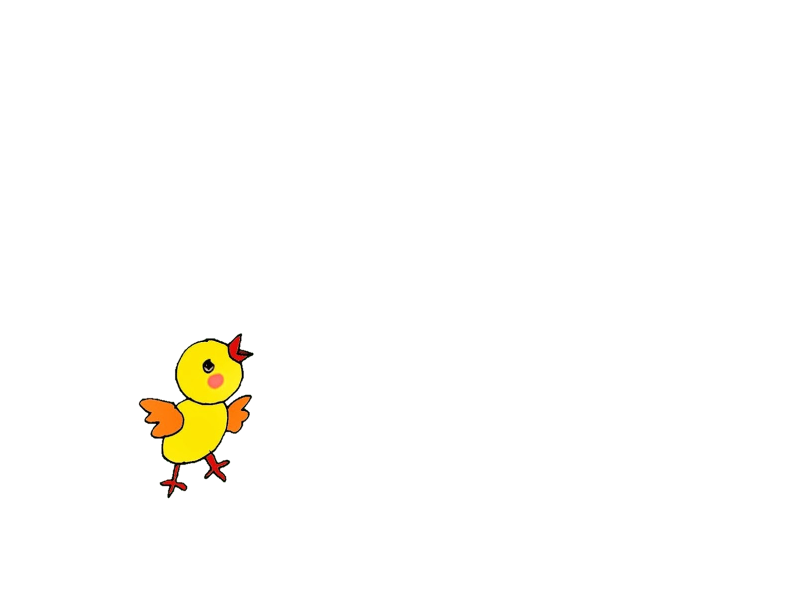
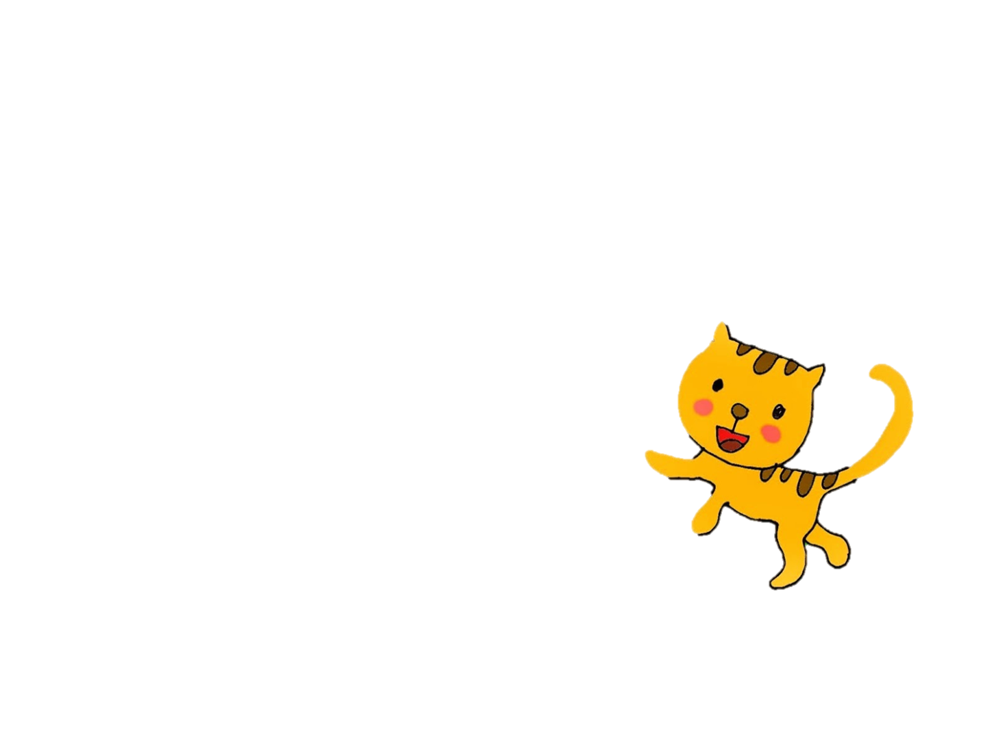
Trong câu chuyện có những nhân vật nào ?

Slide 8
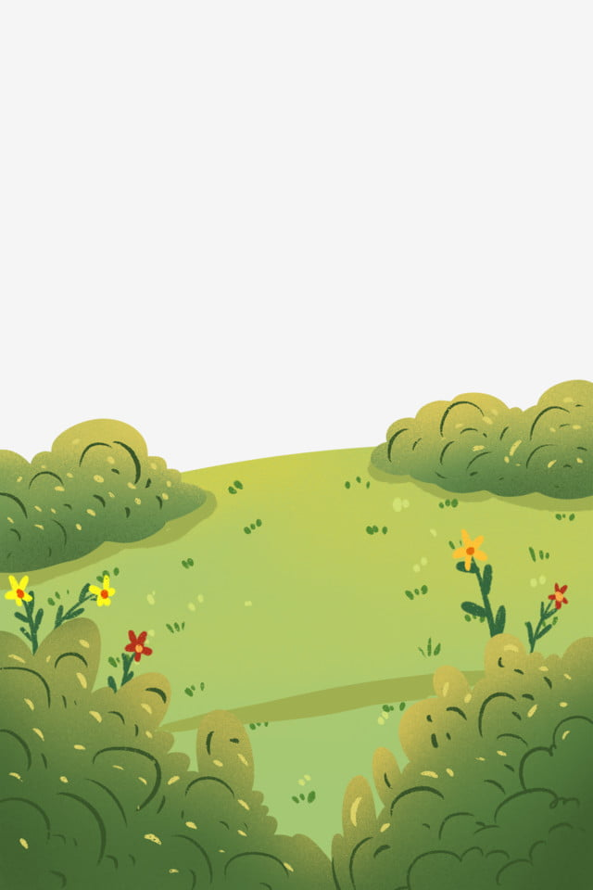

Thỏ trắng đã gặp ai ?

Slide 9

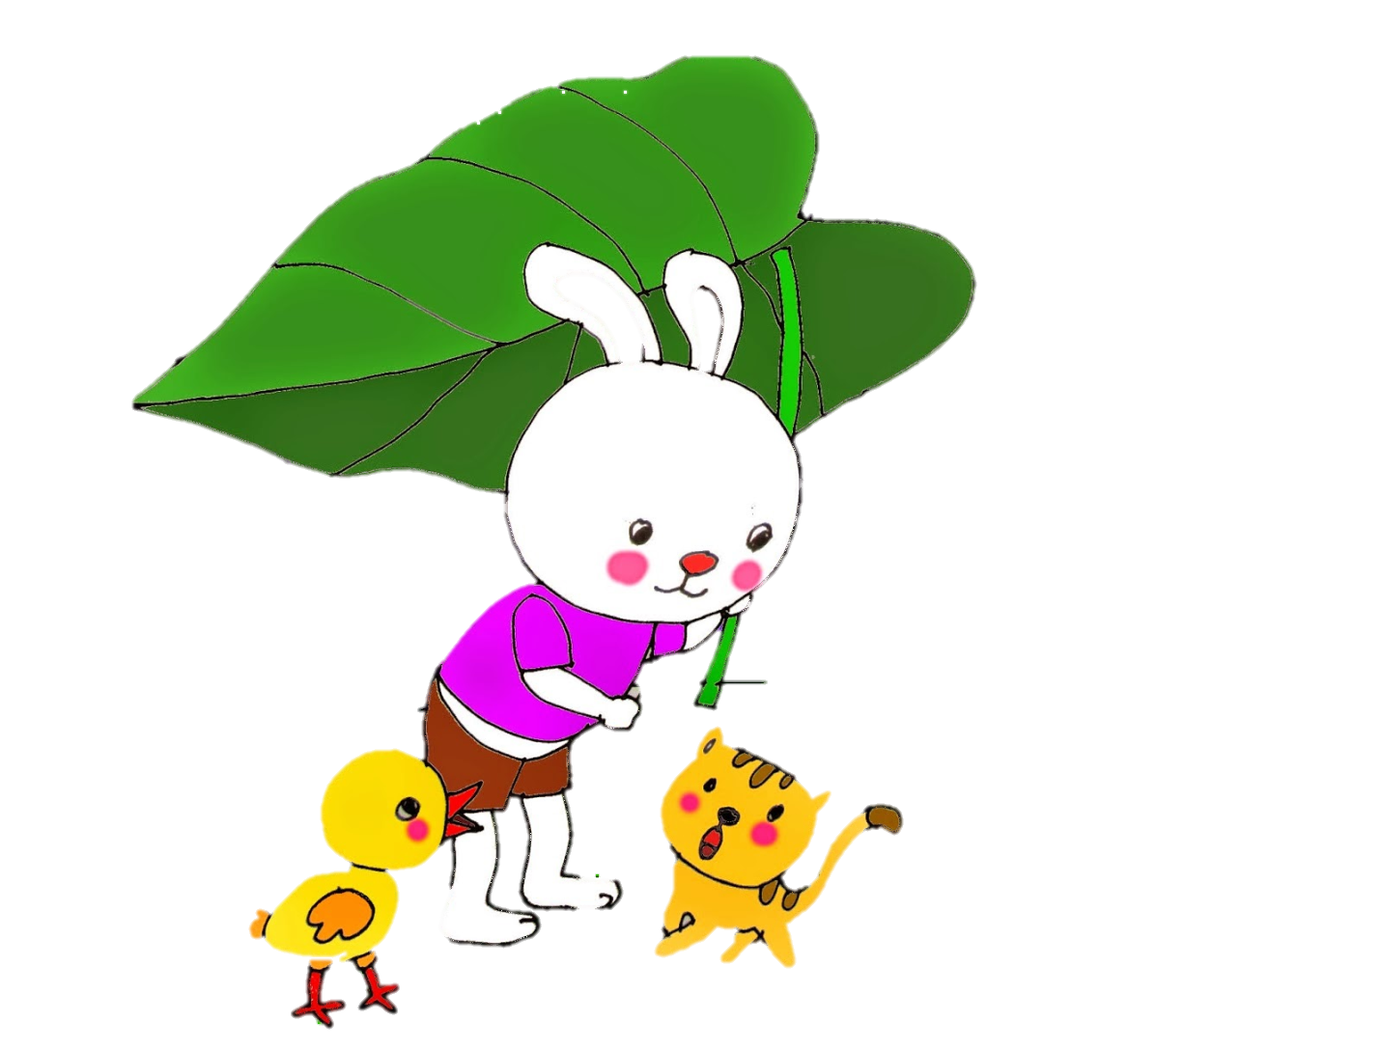
Thỏ trắng và gà con gặp ai?

Slide 10

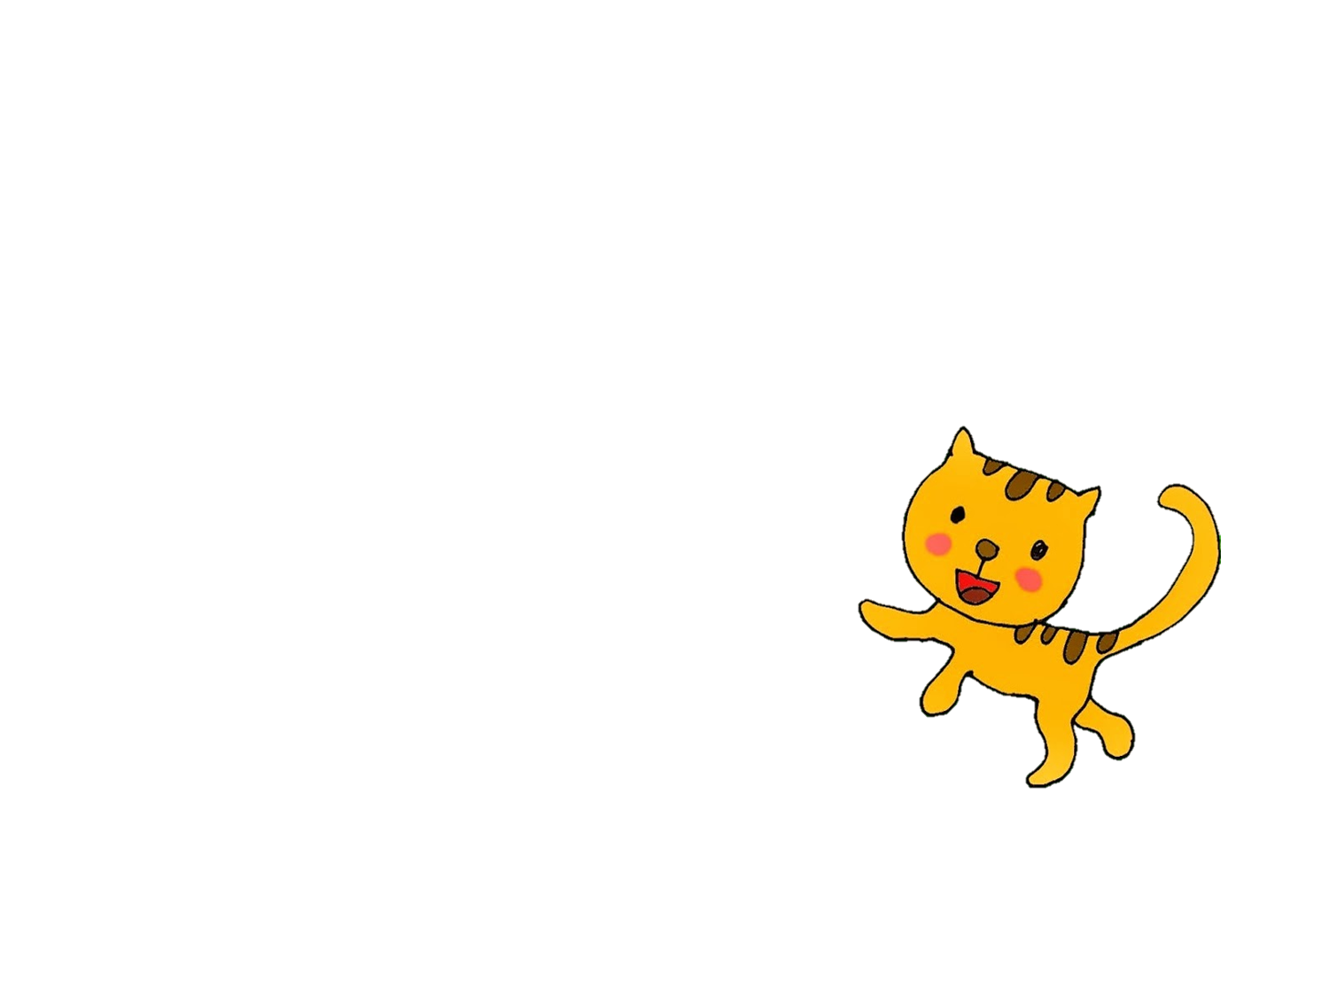
Mèo con kêu như thế nào?
Meo ! meo !!

Slide 11

=> Giáo dục: Bạn Thỏ thật thông minh và tốt bụng đã biết giúp đỡ các bạn. Khi các con chơi đồ chơi, các con chơi cùng bạn, không được tranh giành đồ chơi của bạn.

Slide 12
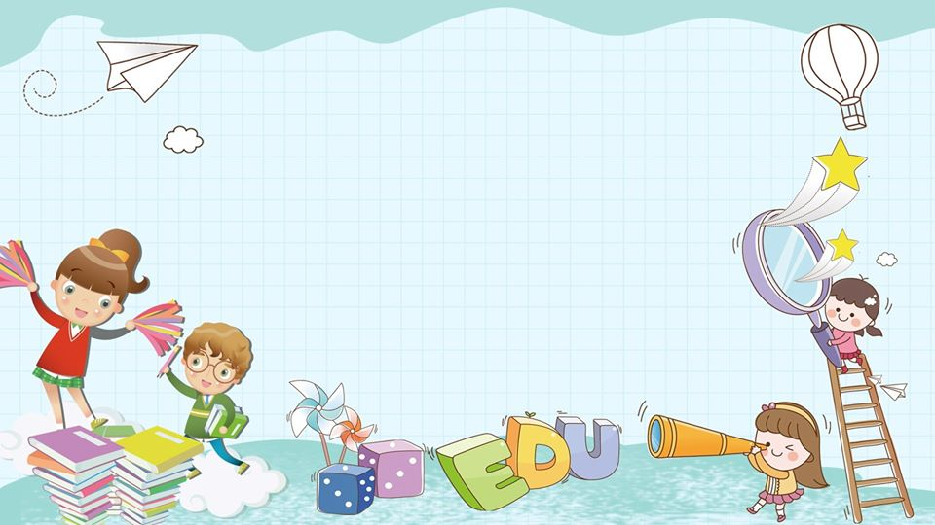
Xin chào hẹn gặp lại!

